Slide 1


МАТЕМАТИЧКИ ФАКУЛТЕТ ИНФОРМАЦИОНИ СИСТЕМИ
КЊИЖАРИЦА

Slide 2

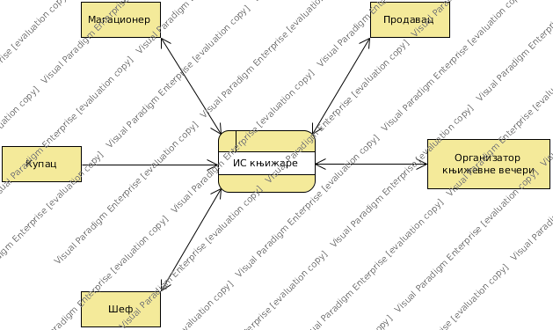
УВОД

Slide 3
СЛУЧАЈЕВИ УПОТРЕБЕ
Продаја
Набавка робе
Организација књижевне вечери
Администрација система

Slide 4
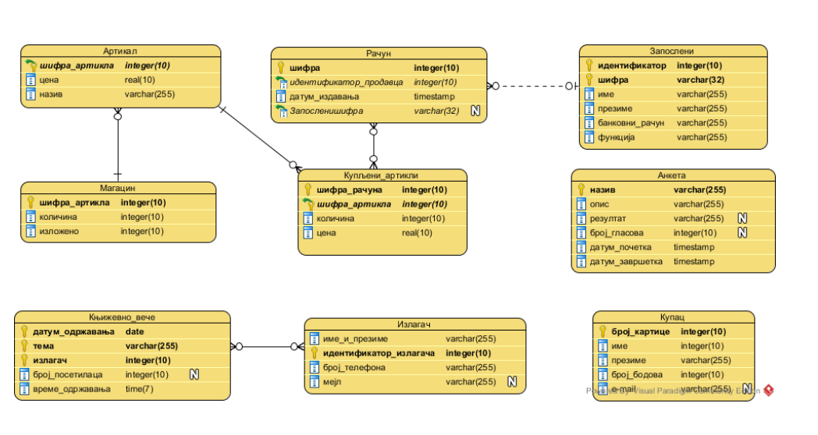
МОДЕЛ ПОДАТАКА

Slide 5
КОРИСНИЧКИ ИНТЕРФЕЈС
Пријављивање
Шеф
Купопродаја
Магацин
Књижевне вечери
Анкета
Инфо страна

Slide 6
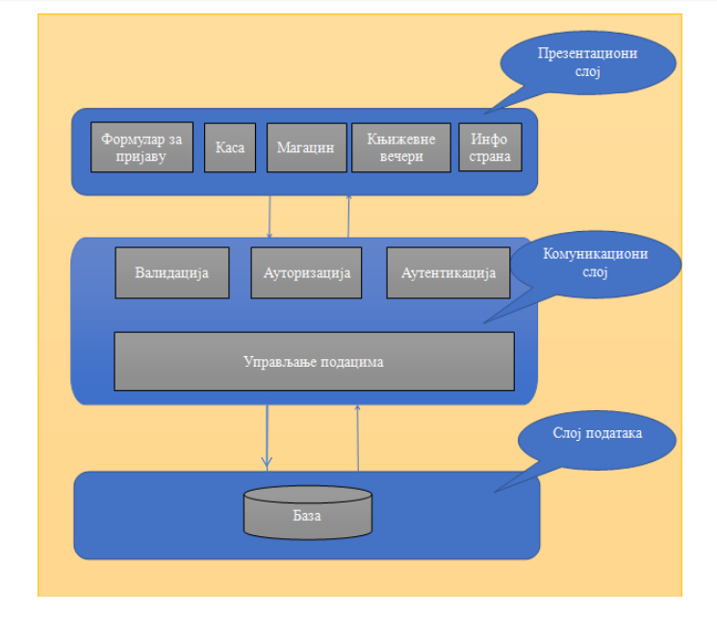
ПРЕДЛОГ АРХИТЕКТУРЕ

Slide 7
ХВАЛА НА ПАЖЊИ

